Slide 1
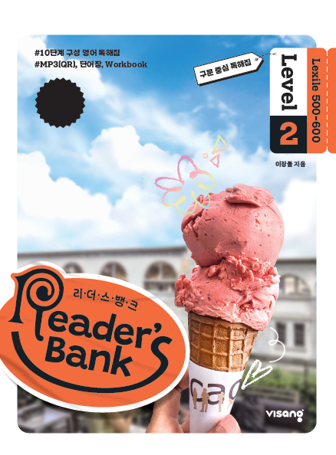

수업용
Grammar+
추가 Drill 문제
Unit 03
01 명사를 수식하는 to부정사
02 명사를 수식하는 to부정사의 위치

Slide 2
Unit 03 Grammar p.30
Reader’s Bank_Level 2
01 명사를 수식하는 to부정사
I have homework to do.
나는 해야 할 숙제가 있다.
! to부정사[to + 동사원형]는 형용사처럼 명사를 수식할 수 있으며, ‘~할, ~하는’으로 해석한다.
02 명사를 수식하는 to부정사의 위치
I need time to think.
나는 생각할 시간이 필요하다.
! 형용사처럼 쓰이는 to부정사는 명사를 뒤에서 수식한다.

Slide 3
Unit 03 추가 Drill 문제
Reader’s Bank_Level 2
A 다음 괄호 안에서 어법상 알맞은 것을 고르시오.
1 She made sandwiches ( eating / to eat ) for lunch.
2 I don’t have homework ( do / to do ) today.
3 He found a way ( to solve / solving ) the problem.
B 다음 문장에서 어법상 틀린 부분을 바르게 고치시오.
4 I have the key open the door. ________ → ________
5 She has many books reading. ________ → ________

Slide 4
Unit 03 추가 Drill 문제
Reader’s Bank_Level 2
A 다음 괄호 안에서 어법상 알맞은 것을 고르시오.
1 She made sandwiches ( eating / to eat ) for lunch.
2 I don’t have homework ( do / to do ) today.
3 He found a way ( to solve / solving ) the problem.
B 다음 문장에서 어법상 틀린 부분을 바르게 고치시오.
4 I have the key open the door. ________ → ________
5 She has many books reading. ________ → ________
open
to open
reading
to read

